Slide 1





Slide 2

Khoá đào tạo NHÂN SỰ LẬP TRÌNH FRONT-END - 2022

Slide 3

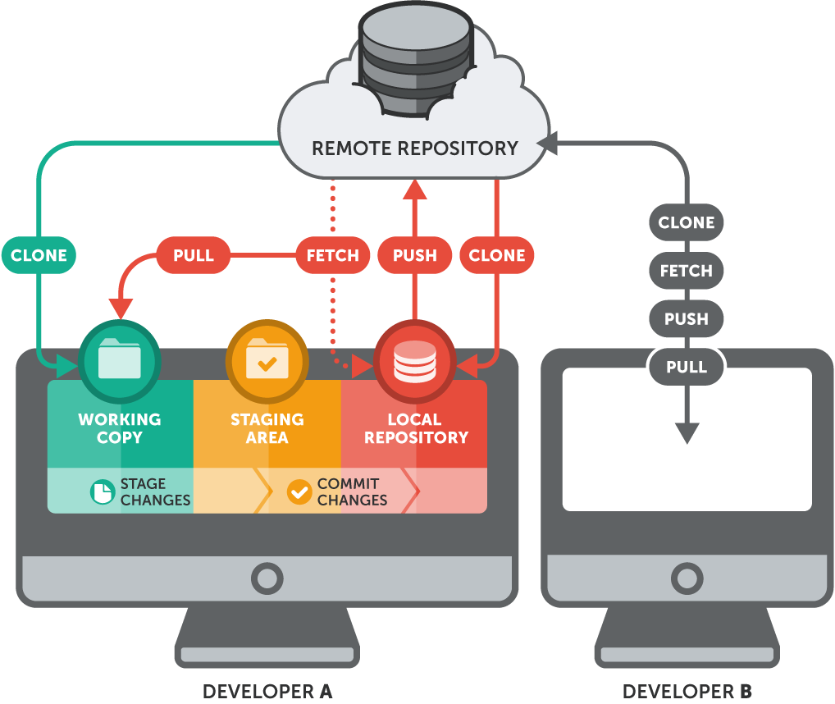
PHẦN 1 - TỔNG QUAN VỀ GIT

Slide 4
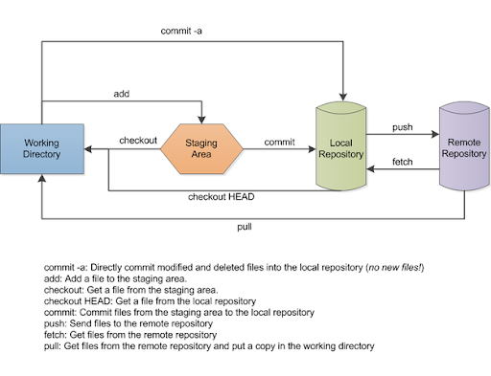
PHẦN 1 - TỔNG QUAN VỀ GIT

Slide 5
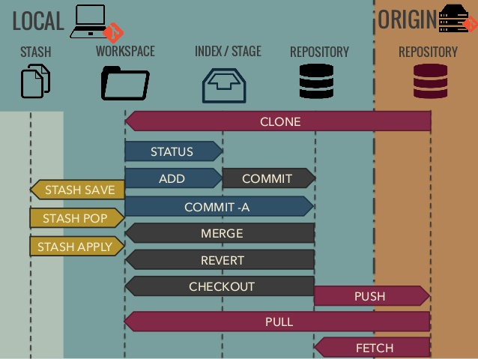
PHẦN 1 - TỔNG QUAN VỀ GIT

Slide 6
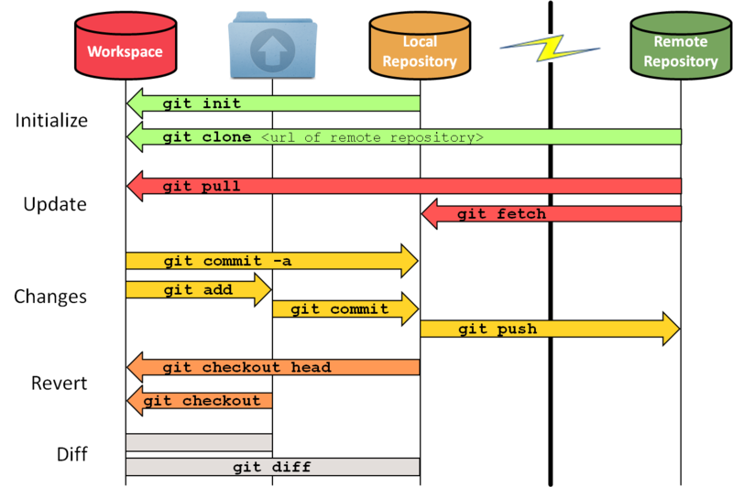
PHẦN 1 - TỔNG QUAN VỀ GIT

Slide 7
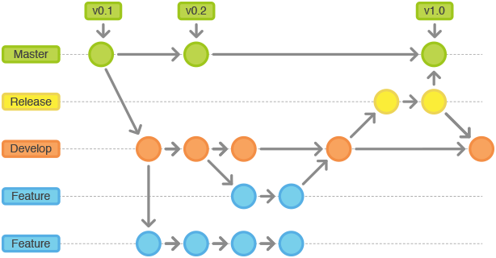
PHẦN 1 - TỔNG QUAN VỀ GIT

Slide 8
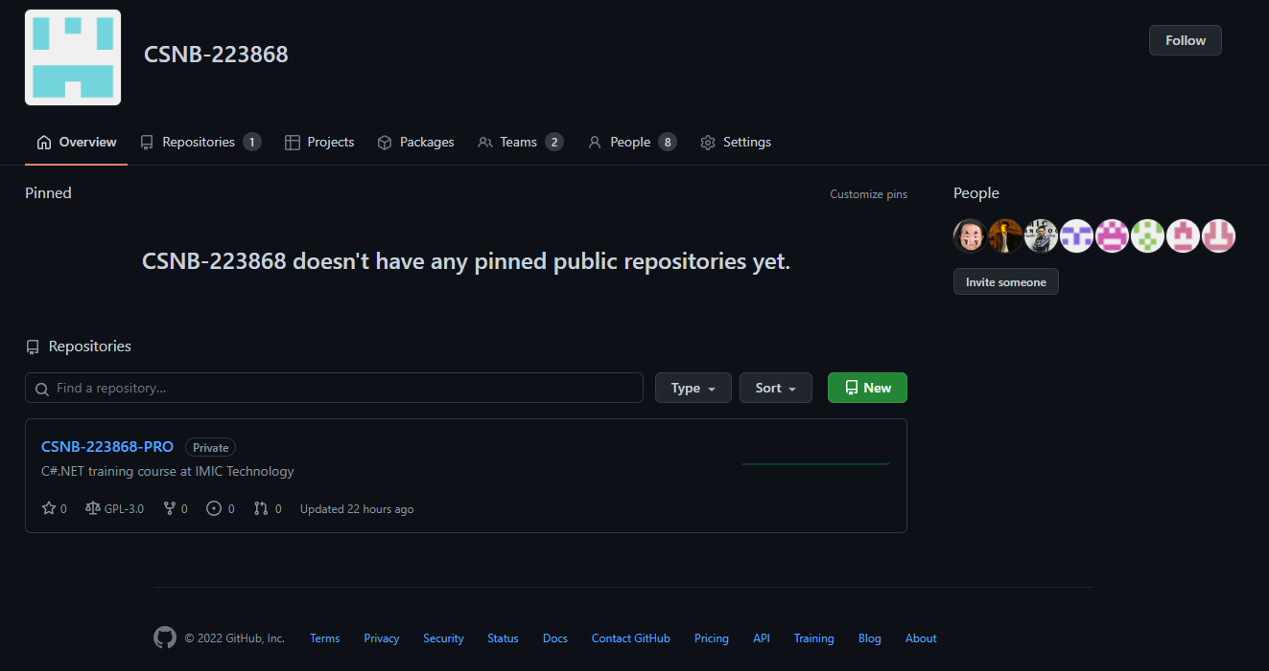
PHẦN 2 – HIỂU VỀ ORGANIZATIONS & REPOSITORIES

Slide 9
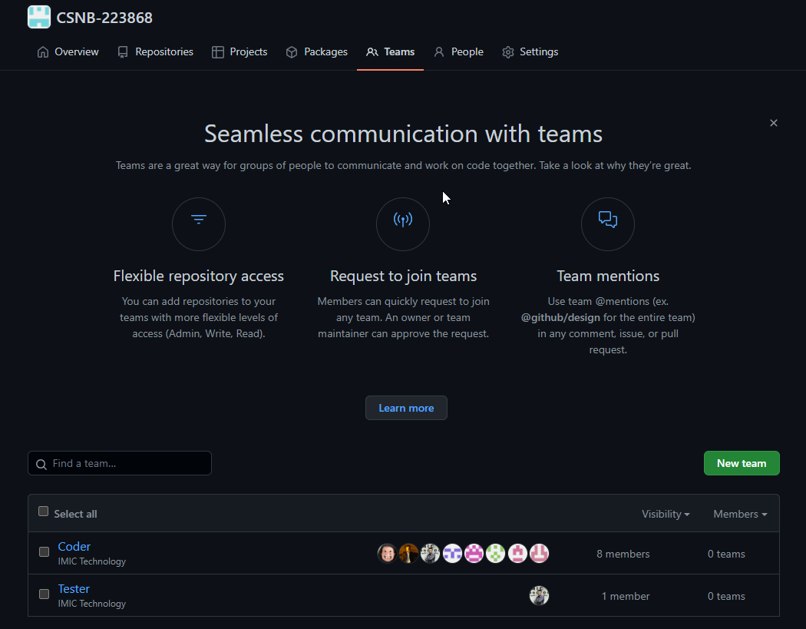
PHẦN 3 – MỜI THÀNH VIÊN VÀO TEAM WORK

Slide 10
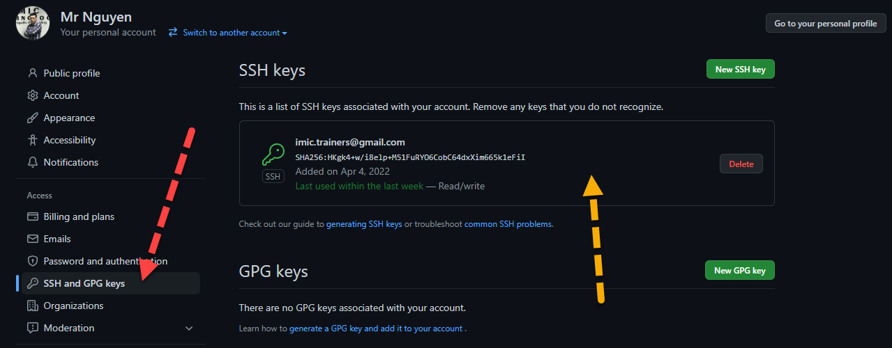
PHẦN 4 – TẠO VÀO CẤU HÌNH SSH-KEY
Tham khảo từng bước cách tạo chứng thực với SSH-Key: https://docs.github.com/en/authentication/connecting-to-github-with-ssh/generating-a-new-ssh-key-and-adding-it-to-the-ssh-agent
Bước 1: Mở Git Bash.
Bước 2: Chạy lệnh: ssh-keygen -t ed25519 -C "doannv@imic.edu.vn"
Bước 3: Copy chuỗi mã hóa trong public key có dạng: ssh-rsa AAAAB3.......O4p9dXQ== imic.trainers@gmail.com
Bước 4: Sử dụng public key để cấu hình vào github:

Slide 11
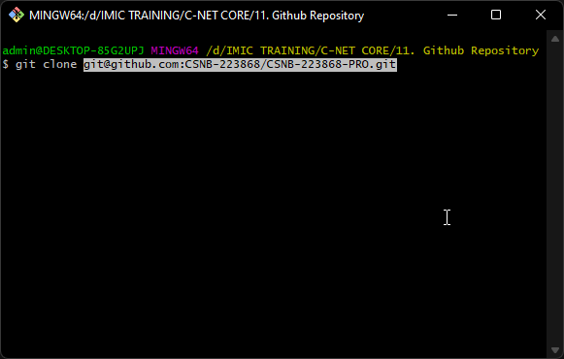
PHẦN 5 – LÀM VIỆC VỚI GIT QUA COMMAND LINE

Slide 12


